Slide 1

사랑지기어르신마을 요양원

Slide 2
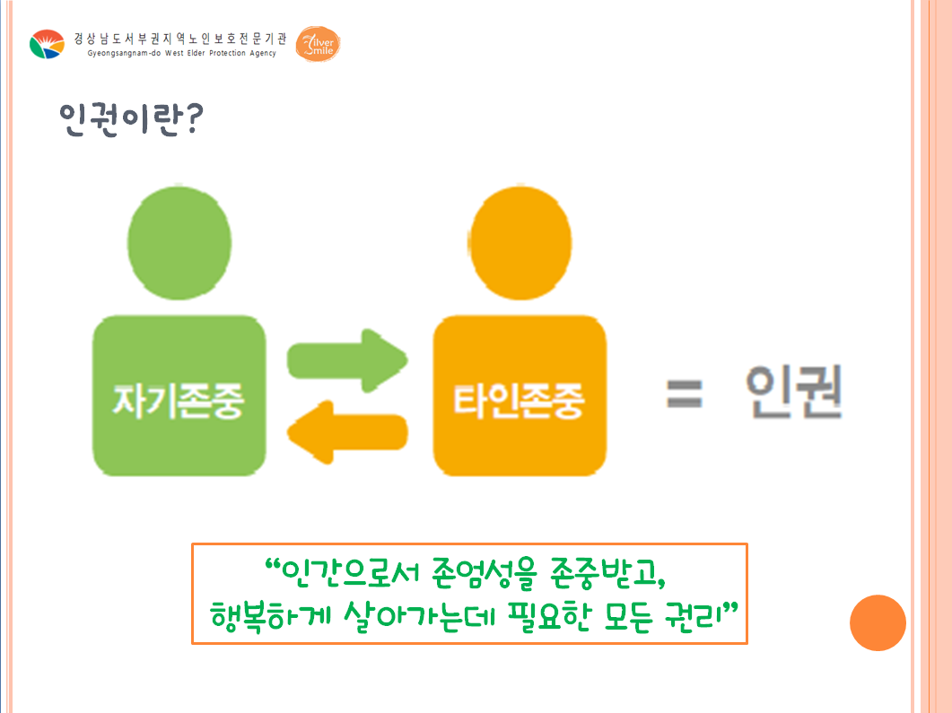
사랑지기어르신마을

Slide 3
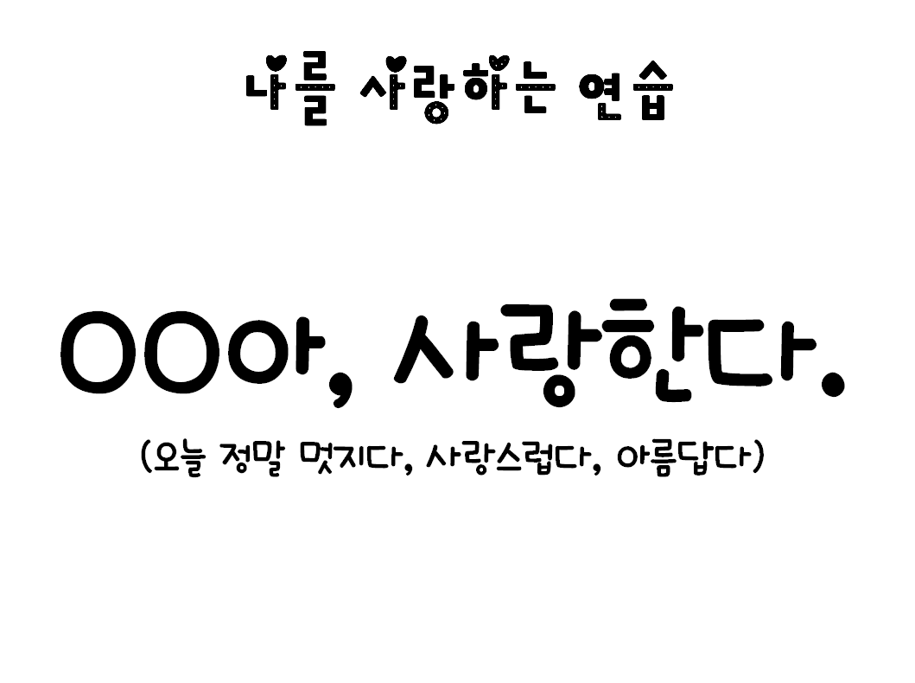

Slide 4
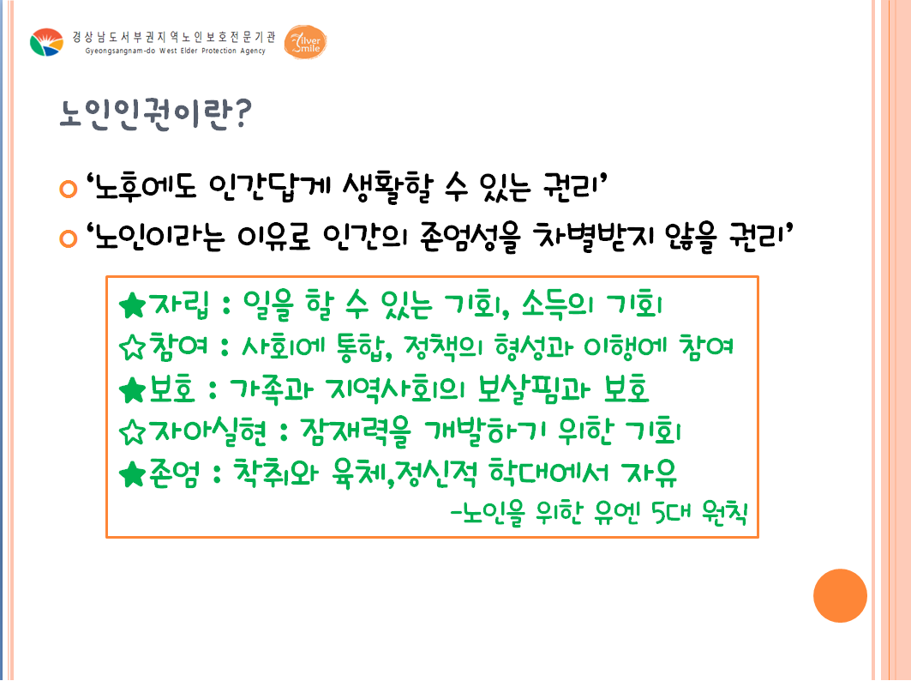
사랑지기어르신마을

Slide 5
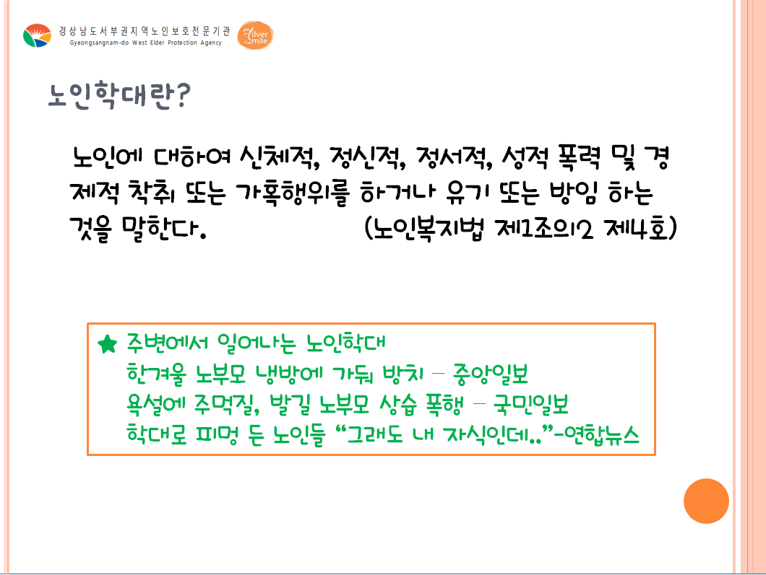
사랑지기어르신마을

Slide 6
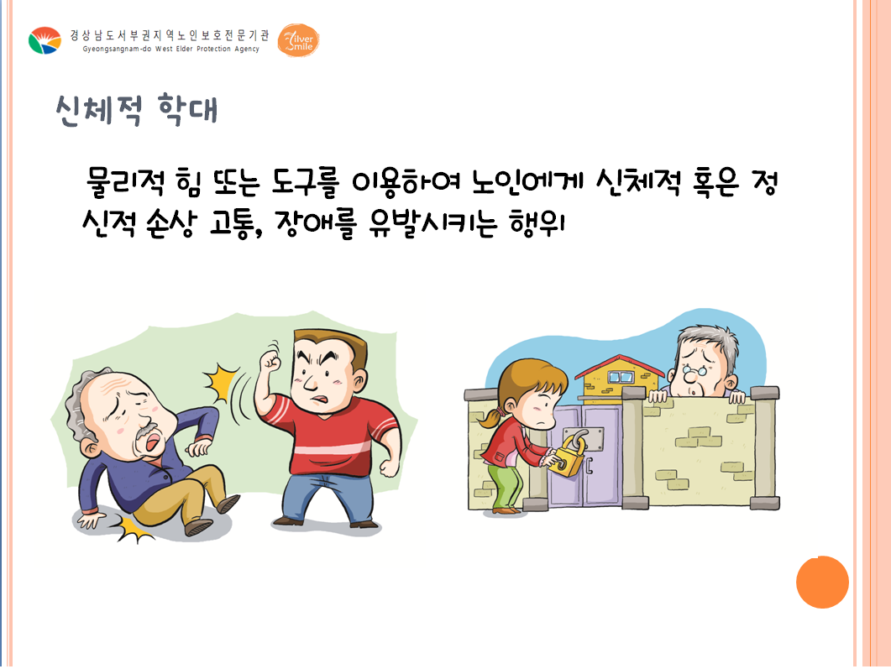
사랑지기어르신마을

Slide 7
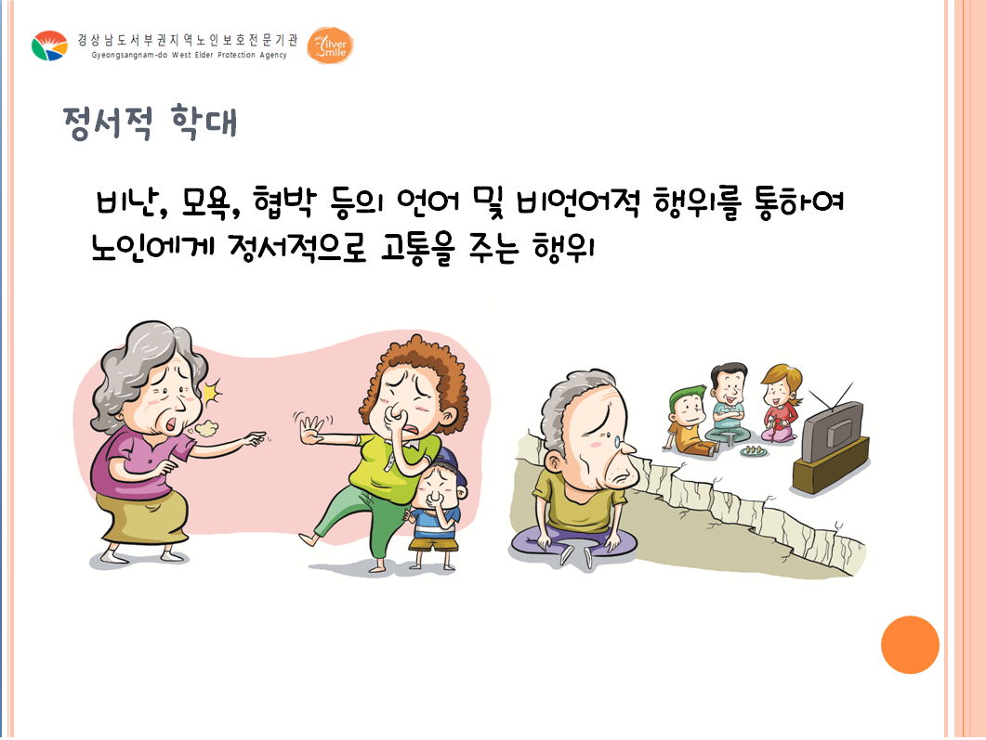
사랑지기어르신마을

Slide 8
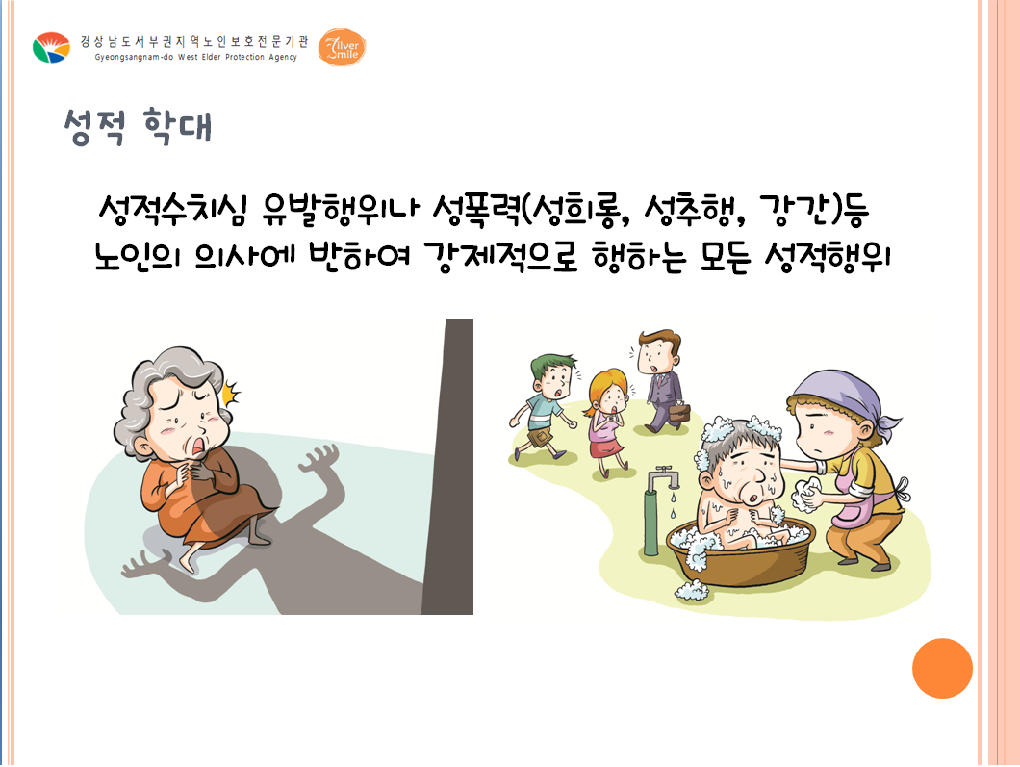
사랑지기어르신마을

Slide 9
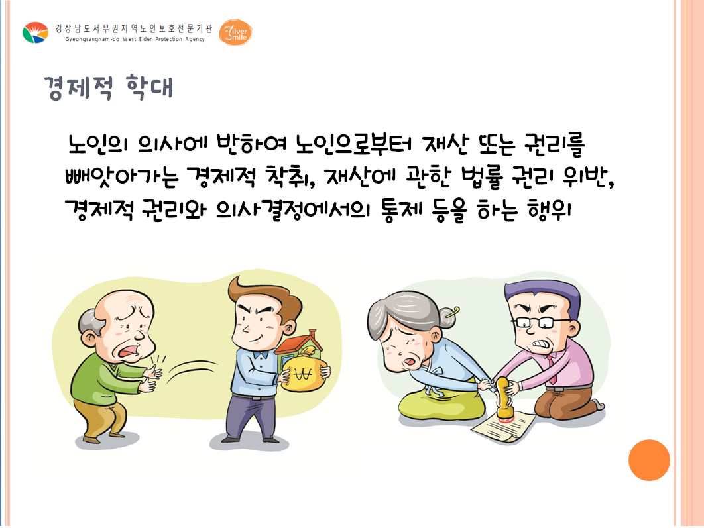
사랑지기어르신마을

Slide 10
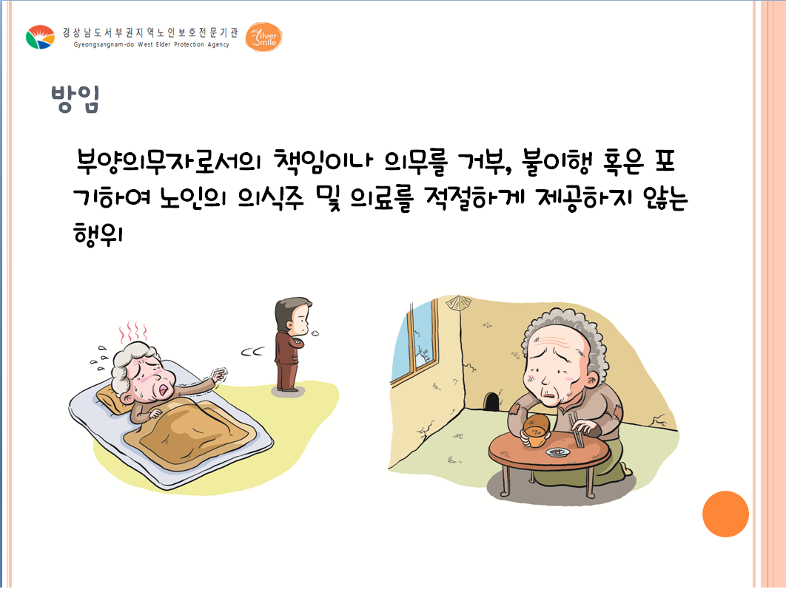
사랑지기어르신마을

Slide 11
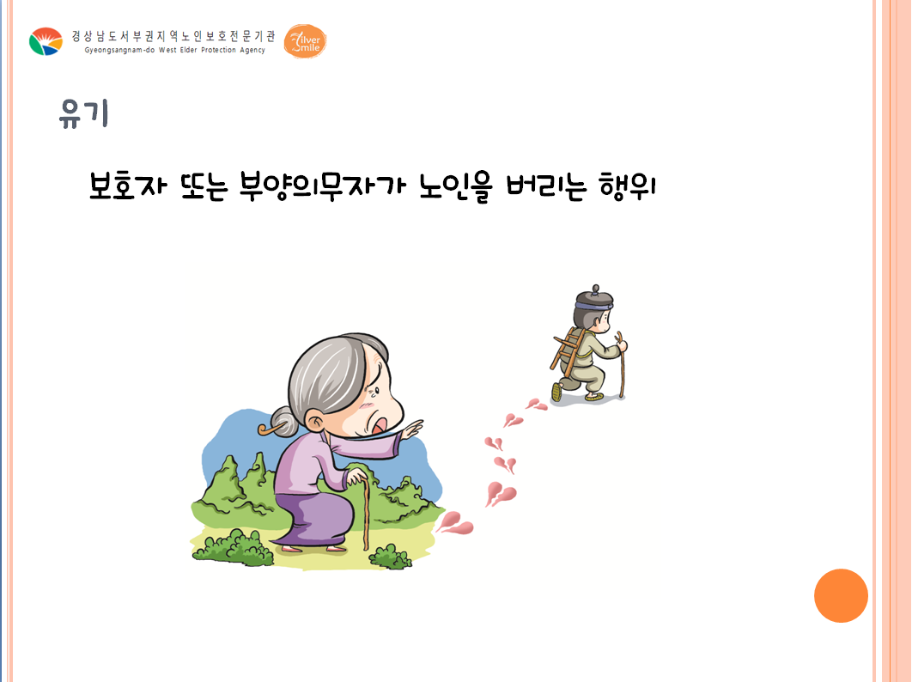
사랑지기어르신마을

Slide 12
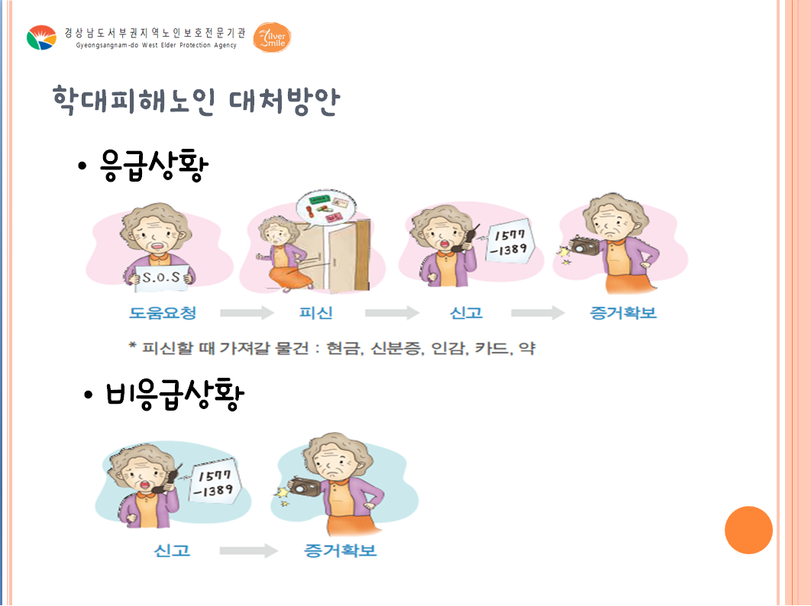
사랑지기어르신마을

Slide 13
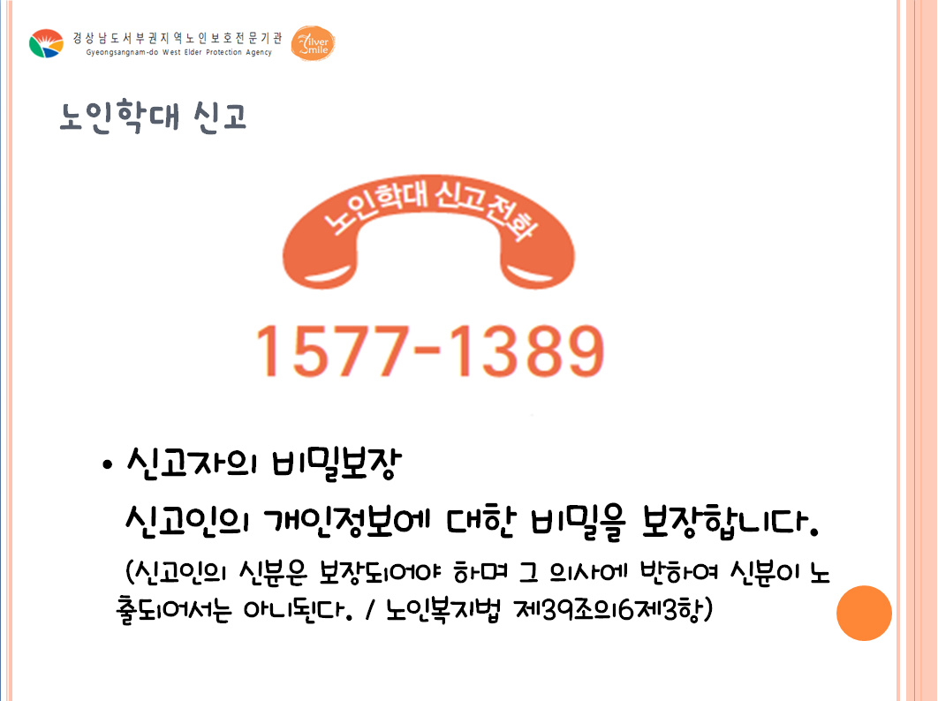
사랑지기어르신마을

Slide 14

사랑지기어르신마을

